Slide 1

실습

Slide 2
Practice 04-2
SubActivity에 EditText를 추가
Intent를 통해 SubActivity에서 입력된 문자열을 MainActivity에서 받음
전송할 문자열은 본인의 [학번 이름]으로 작성
실행화면 캡쳐하여 보고서 작성
Bitbucket 저장소 이름은 [Practice 04-2]로 생성

Slide 3
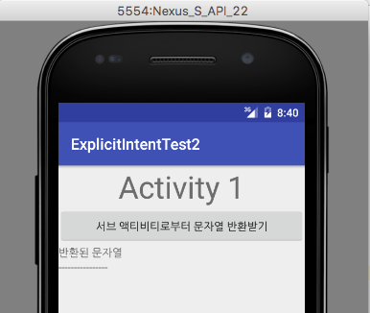
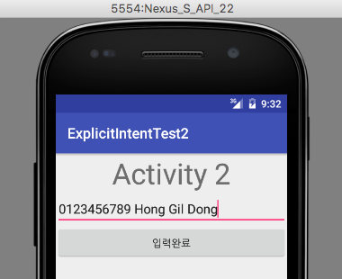
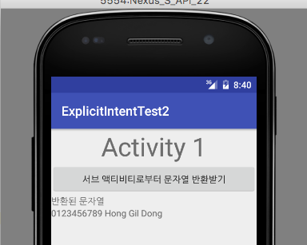
Practice 04-2
실행결과

Slide 4
Practice 04-3
Implicit intent를 사용
[전화걸기], [연락처보기], [지도보기], [웹브라우저] 버튼을 생성
버튼을 선택하면 해당 액션 실행
실행화면 캡쳐하여 보고서 작성(지도보기는 제외)
Bitbucket 저장소 이름은 [Practice 04-3]로 생성

Slide 5
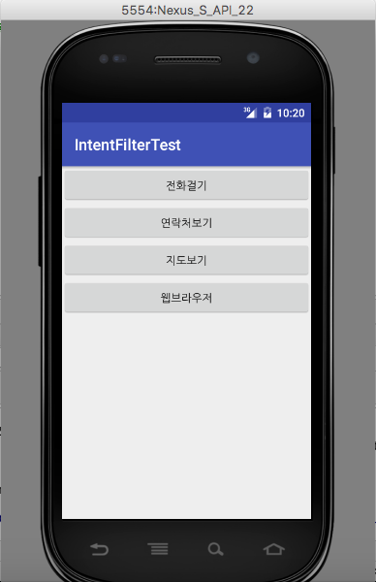
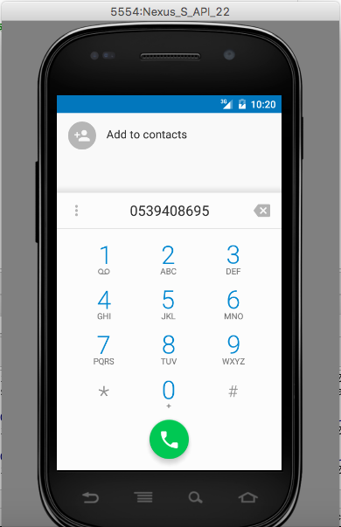
Practice 04-3
실행결과

Slide 6
실습 후 주의사항
실습을 완료하고 Bitbucket에 Push
Bitbucket에 Push 완료하면 반드시 자리에서 프로젝트 파일 및 캡쳐화면 삭제
에뮬레이터 내의 애플리케이션도 삭제
파일이 남아 있을 경우 감점

Slide 7
제출
제출형식
  주어진 보고서 형식에 맞춰서 보고서 작성 후 제출
  구글 드라이브에서 작성 후 프로젝트 같이 업로드
주의
  1차 마감 : 수업 다음날 자정(만점)
  2차 마감 : 수업이 있는 주 토요일 자정(만점의 50%)
  이후 제출은 채점대상에서 제외함

Slide 8


